Slide 1
HTML5 e CSS3
Daniel Kawasaki

Slide 2
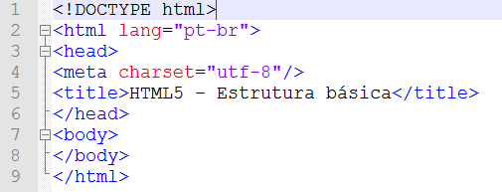
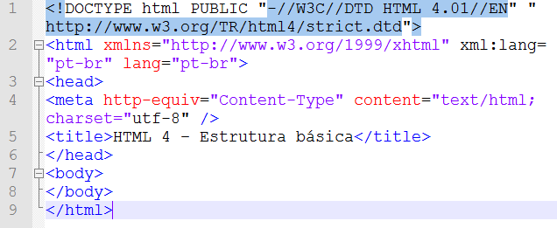
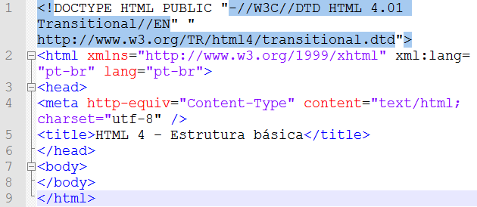
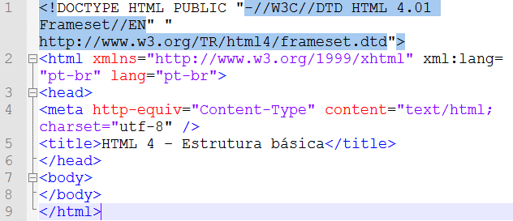
Corpo Básico
DOCTYPE – É a instrução na primeira linha de código do documento que indica para o browser quais os critérios que ele utilizará para processar o documento
HTML Elemento Raiz – É o elemento raiz da estrutura de um documento.Ao exibir um documento web, o navegador também organiza um modelo dos objetos deste documento conhecido como DOM (Document Object Model).
Charset – É o parâmetro que especifica a codificação de caracteres usada para distribuir ou armazenar um documento. O parâmetro UTF-8 da série Unicode é a indicação mais utilizada.

Slide 3
Corpo Básico HTML5
Deve conter:
  DOCTYPE <!DOCTYPE html>;
  Elemento Raiz <html> </html>;
  Elementos head, title e body;
    Elementos permitidos com uso de caixa alta (maíusculas) ou caixa baixa (minúsculas);
  Elementos vazios podem ou não exibir a tag de fechamento final;
  Valores do atributos entre aspas duplas ou não;

Slide 4
Estrutura do Documento
Head
  Elemento obrigatório da estrutura básica, é ele quem abriga os metadados do documento. Seu posicionamento é imediatamente após o DOCTYPE e elemento raiz (html)
  Dentro do elemento head são colocados os seguintes elementos:
    title
    base
    link
    meta
      keywords
      description
      author
    style

Slide 5
Estrutura do Documento
Title
  Define o título do documento e pode conter todo tipo de caracteres.
  Exemplos:
    UOL – http://www.uol.com.br
    <title>UOL – O melhor conteúdo</title>
    TERRA – http://www.terra.com.br
    <title>Terra – Notícias, vídeos, esportes, economia, diversão, música, moda, fotolog, blog, chat</title>
A correta atribuição e nomenclatura dos elementos title de cada um dos documentos que compÕem uma aplicação web é fundamental para a correta indexação do seu conteúdo pelos mecanismos de busca.

Slide 6
Corpo Básico HTML5
  <!DOCTYPE html>
  <html lang="pt-br">
  <head>
  <meta charset="utf-8"/>
  <title>HTML5 – Estrutura básica</title>
  </head>
  <body>
  </body>
  </html>
Digite essa estrutura em um arquivo no bloco de notas e salve-a com o nome base.html e teste no navegador.

Slide 7
Modelos de Conteúdo
As categorias são:
  Metadata content
  Sectioning content
  Flow content
  Heading content
  Phrasing content
  Embedded content
  Interactive content

Slide 8
Matadata content

Slide 9
Modelos de Conteúdo
Matadata content:
  Inclui os elementos que determinam a maneira como será exibido o conteúdo do documento, de que forma este documento se comportará e como ele se relacionará com outros documentos.
base | command | link | meta
noscript | script | style | title

Slide 10
Estrutura do Documento
Link
  Não cria um link visível no documento, mas gera metadados que são interpretados pelo navegador.
  Exemplo:
    Folha de estilo
    <link rel=“stylesheet” href=“estilo.css” type=“text/css” media=“screen” />
    Ícone favoritos
    <link rel=“icon” href=“/img/favicon.ico” type=“image/x-icon” />

Slide 11
Estrutura do Documento
Crie um favicon
  http://www.favicon.cc/

Slide 12
Estrutura do Documento
Meta
  Keywords - Palavras chave
    <meta name=“keywords” content=“palavras chaves” />
  Description – Descrição
    <meta name=“description” content=“descrição do assunto da página” />
  Author – Autor do documento
    <meta name=“author” content=“nome do dono da página” />
Essas tags são meta-dados e são informações que não aparecem na janela do navegador.
Essas informações ficam sempres entre as tags <head> </head>.

Slide 13
Estrutura do Documento
Style
  É o elemento que permite embutir indicações da camada de estilo (CSS) dentro do documento
    <style type=“text/css” media=“screen”>
    p {font-size: 12px;}
    <style>
  No HTML5, pode ter sua escrita simplificada, sem o atributo type:
    <style media=“screen”>
    p {font-size: 12px;}
    <style>

Slide 14
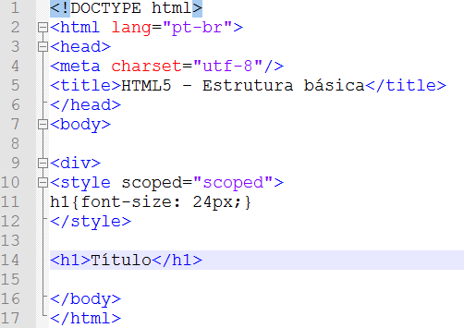
Estrutura do Documento
Style

Slide 15
Sectioning content

Slide 16
Modelos de Conteúdo
Sectioning content
  Elementos que marcam blocos de conteúdos como conteúdo principal, de apoio e de navegação.
article | aside | nav | section

Slide 17
Flow content

Slide 18
Modelos de Conteúdo
Flow content
  Desta categoria faz parte a grande maioria dos elementos inseridos no corpo do documento e em suas aplicações
  .
a | abbr | address | area | article | aside
audio | b | bdo | blockoute | br | button
canvas | cite | code | command | datalist | del
details | dfn | div | dl | em | embed
fieldset | figure | footer | form | h1 | h2
h3 | h4 | h5 | h6 | header | hgroup
hr | i | iframe | Img | input | ins
kbd | keygen | label | link | map | mark
math | menu | meta | meter | nav | noscript
object | ol | output | p | pre | progress
q | ruby | samp | script | section | select
small | span | strong | style | sub | sup
svg | table | textarea | time | ul | var
video | wbr | text

Slide 19
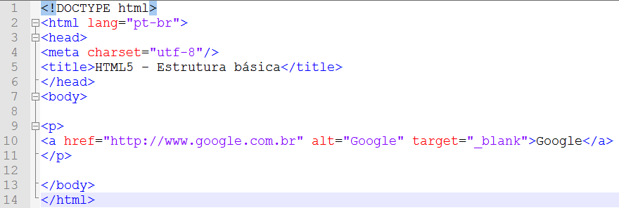
Modelos de Conteúdo
Flow content
  Abra o arquivo base.html e salve como exemplo.html
  Copiar as linhas que estão no elemento body.
  Salve e teste no navegador

Slide 20
Heading content

Slide 21
Modelos de Conteúdo
Heading content
  Nesta categoria estão os cabeçalhos, empregados individualmente ou agrupados. Podem ser configurados como cabeçalho geral do conteúdo de uma página ou como cabeçalhos dentro dos elementos da categoria sectioning content.
h1 | h2 | h3 | h4 | h5 | h6 | hgroup

Slide 22
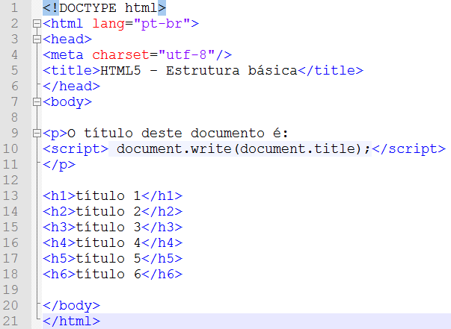
Modelos de Conteúdo
Heading content
  Abra o arquivo base.html e salve como exemplo.html
  Copiar as linhas que estão no elemento body.
  Salve e teste no navegador

Slide 23
Phrasing content

Slide 24
Modelos de Conteúdo
Phrasing content
  Nesta categoria estão incluídos os elementos que integram o texto do documento – por exemplo, aqueles inseridos em um parágrafo.
  A maior parte dos elementos da categoria phrasing content pode apenas conter elementos desta mesma categoria e nunca da categoria flow content.
  .
a | abbr | area | audio | b | bdo
br | button | canvas | cite | code | command
datalist | del | dfn | em | embed | i
iframe | img | input | ins | kbd | keygen
label | link | map | mark | math | meta
meter | noscript | object | output | progress | q
ruby | samp | script | select | small | span
strong | sub | sup | svg | textarea | time
var | video | wbr | text

Slide 25
Embedded content

Slide 26
Modelos de Conteúdo
Embedded content
  Nesta categoria são assinalados os elementos responsáveis pela importação e incorporação de recursos externos.
audio | canvas | embed | iframe | img | math
object | svg | video

Slide 27
Interactive content

Slide 28
Modelos de Conteúdo
Interactive content
  Certos elementos podem ter seu comportamento ativado e/ou alterado pela ação do usuário. Eles estão agrupados nesta categoria.
audio | button | details | embed | iframe | img
input | keugen | label | menu | object | select
textarea | video | a

